Slide 1

بسم الله الرحمن الرحیم
طراحی بستر مشترک ذخیره‌سازی محلی داده
در اینترنت اشیاء
ارائه دهنده: عمران باتمان غلیچ
استاد راهنما: دکتر علی‌محمدافشین همت‌یار
استاد ممتحن: دکتر جعفر حبیبی

Slide 2
سرفصل مطالب
مقدمه
پیشینه و کارهای مرتبط
تکنولوژی‌های مرتبط
تست عملی کار با تکنولوژی‌های مرتبط
طرح اولیۀ بستر ذخیره‌سازی مشترک داده
نقاط ضعف و ادامۀ کار
مراجع

Slide 3
مقدمه
محاسبات ابری
مشکلات اولیه
داده‌های حجیم
قدرت پردازش
مشکلات جدید
دسترس پذیری
کارایی
امنیت
...

Slide 4
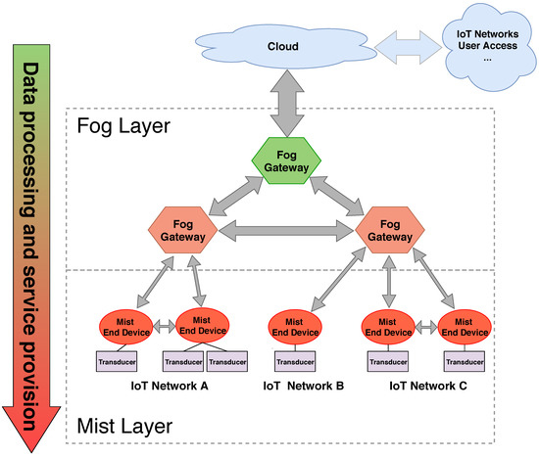
کارهای مرتبط
راه حل مشکلات جدید
ترکیب ابر و مه
ایجاد حافظه نهان در ارتباط با ابر

Slide 5
کارهای مرتبط
اجزاء کلی معماری ترکیبی ابر و مه
قسمت محلی (شامل دستگاه‌ها و اجزای لبه و اصطلاحاً Mist Node ها و ارتباطشان با سرورهای مه)
قسمت عمومی (ارتباط سرورهای مه با سرورهای ابری)

Slide 6
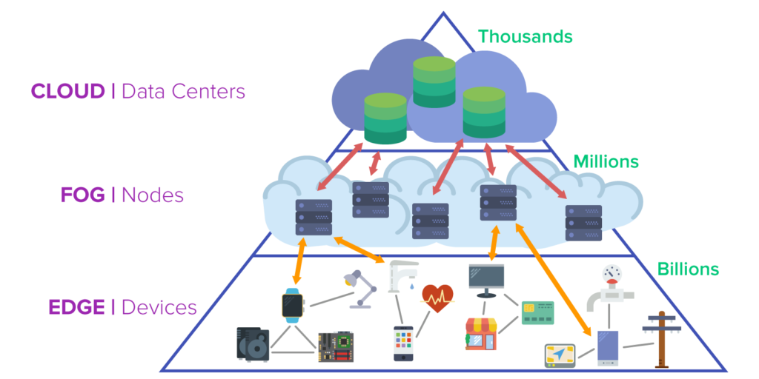
کارهای مرتبط
https://www.omnisci.com/technical-glossary/fog-computing

Slide 7
کارهای مرتبط
حوزه کاربرد پروژه کنونی (بستر ذخیره‌سازی مشترک)
دستگاه های محلی

Slide 8
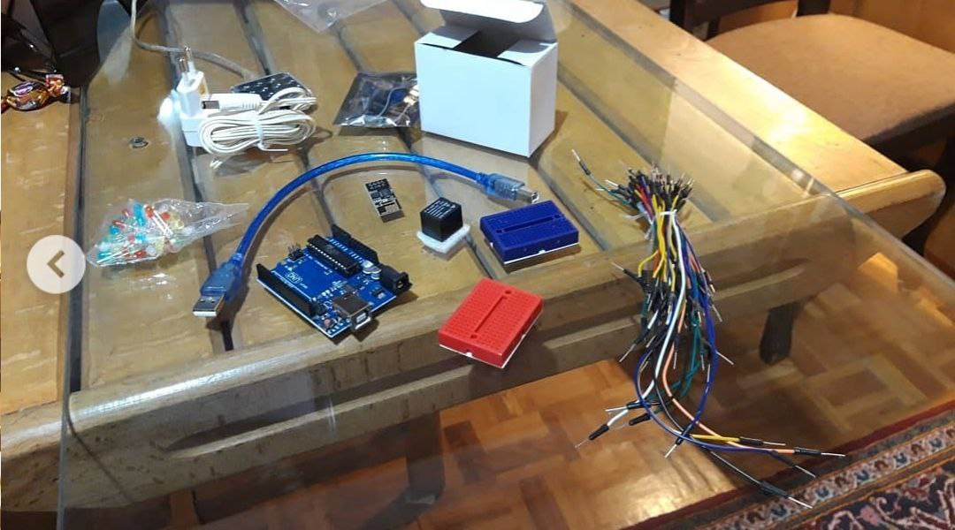
تکنولوژی‌های مرتبط
قطعات پایه و اولیه مورد کاربرد در اینترنت اشیاء
بورد آردویینو
پردازنده اتمگا 32
ماژول وای‌فای ESP8266
ماژول رطوبت‌سنج
...

Slide 9
تکنولوژی‌های مرتبط
دستگاه‌های هوشمند
ساعت
تلویزیون
موبایل
...
پیاده‌سازی و ارزیابی بستر مشترک ذخیره‌سازی داده

Slide 10
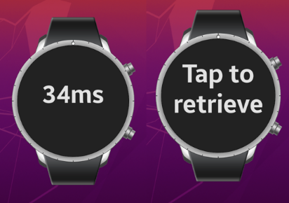
تست عملی کار با تکنولوژی‌های مرتبط
شبیه‌سازی خواندن / نوشتن داده در ساعت هوشمند

Slide 11
مراجع
Suárez-Albela, M.; Fraga-Lamas, P.; Fernández-Caramés, T.M. A Practical Evaluation on RSA and ECC-Based Cipher Suites for IoT High-Security Energy-Efficient Fog and Mist Computing Devices. Sensors 2018, 18, 3868

